Slide 1
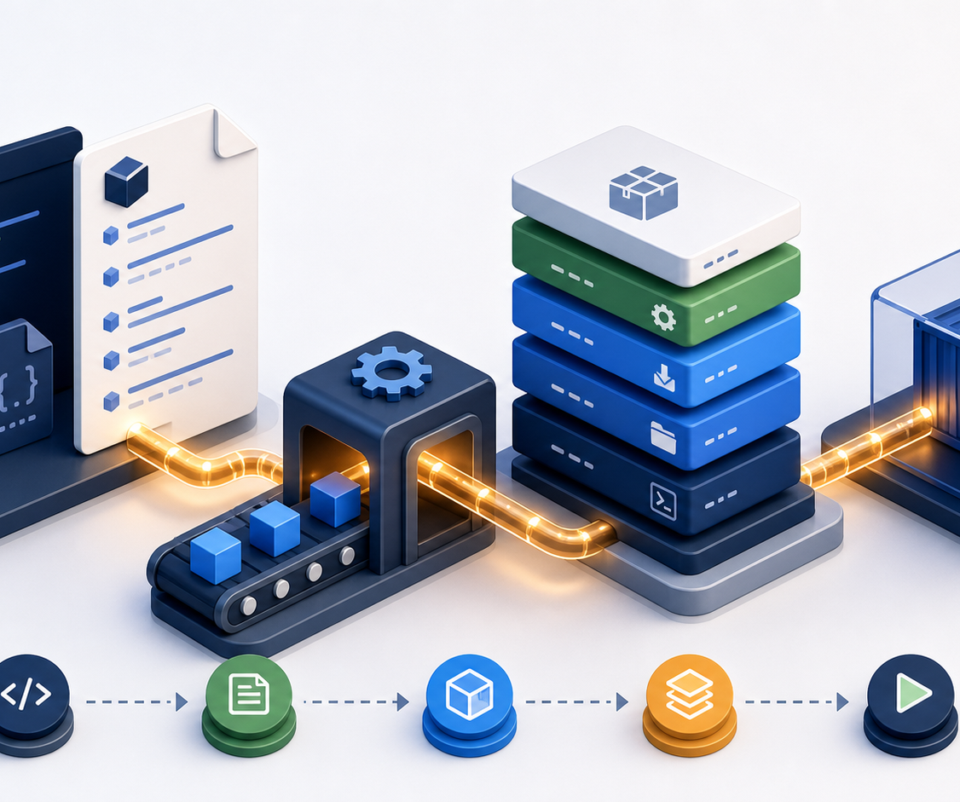
第 4 堂 | Build & Runtime
建立自己的 Docker Image
並推上 Docker Hub
把可重複的環境寫進 Dockerfile，並學會限制容器吃掉的資源。
今天完成：自製 Flask Image、推到 Docker Hub

Slide 2
LEARNING MAP
第四章主線
1
2
3
建立自己的 Image
Image 建立技巧
發佈到 Docker Hub
從 python:3.11 base image 出發，寫出可重複 build 的 Flask Image。
理解 cache、layers、.dockerignore、tag 與測試流程。
推上 Docker Hub，讓 compose 使用自己的 app image。
這堂課的關鍵句：把環境做進 Image，compose 只負責啟動服務。
requirements.txt 通常比程式碼少變。
先 COPY 它，可以讓 pip install 那層重用快取。
02

Slide 3
WHY CUSTOM IMAGES
為什麼不要一直用 python image？
手動安裝
Dockerfile
進容器、apt install、pip install、複製檔案。
問題：換一台機器就要重做，容易少步驟。
COPY requirements.txt .
RUN pip install -r requirements.txt
COPY . .
Dockerfile 把「安裝套件、複製程式、啟動 app」做進 Image，讓 compose 不必每次啟動才 pip install。
Docker 基礎教學 | 第 4 堂
03

Slide 4
FLASK CODE
app.py：最小 Flask 網頁
# app.py
from flask import Flask
app = Flask(__name__)
@app.get("/")
def index():
return "<h1>Hello Flask Dockerfile!</h1>"
if __name__ == "__main__":
app.run(host="0.0.0.0", port=5000)
Docker 基礎教學 | 第 2 堂 | Flask 練習
LAB

Slide 5
DOCKERFILE ANATOMY
Dockerfile 最小可跑版
FROM
基礎 Image
# Dockerfile
FROM python:3.11
WORKDIR /app
COPY app/ .
RUN pip install -r requirements.txt
RUN apt-get update
RUN apt-get install -y nano
EXPOSE 5000
CMD ["python", "app.py"]
WORKDIR
容器內工作目錄
COPY
複製檔案到 Image
RUN
build 時執行
CMD
container 啟動時執行
先能跑起來，再慢慢加入優化。
Docker 基礎教學 | 第 4 堂
05

Slide 6
DOCKERFILE MAP
Dockerfile 常見指令地圖
FROM
選 base image
例：python:3.11
WORKDIR
設定工作目錄
後面的指令都在這裡跑
COPY
把檔案放進 image
初學先用 COPY，不急著用 ADD
RUN
build 時執行
安裝套件、建立資料夾
CMD
container 啟動時執行
通常放啟動程式
EXPOSE
文件提示 port
不等於真的開 port
ENV
非機密設定
密碼、token 不放這裡
LABEL
標記 image 資訊
作者、版本、用途
這堂先會讀懂常見指令；production 權限與安全設定之後再補。
Docker 基礎教學 | 第 4 堂
05A

Slide 7
DOCKERFILE BEHAVIOR
RUN / CMD / EXPOSE 差異
RUN
build image 的時候跑
會產生新的 image layer
例：RUN pip install -r requirements.txt
CMD
container 啟動時跑
可被 docker run 後面的 command 覆蓋
例：CMD ["python", "app.py"]
EXPOSE
只是文件提示
不會自動對外開 port
仍要 -p 5000:5000 或 compose ports
記法：RUN 做安裝，CMD 啟動程式，EXPOSE 留提醒。真的要開 port，要看 docker run -p 或 compose ports。
Docker 基礎教學 | 第 4 堂
05B

Slide 8
EXERCISE P1
實作題 P1：從零建構自己的映像檔
1
2
3
4
建立 Python 程式
寫 Dockerfile
先不加優化
build / run
印出 Hello from my image!
使用 python:3.11
先理解每一行在做什麼
確認輸出，再看 docker history
docker build -t my-first-image .
docker run –p 5000:5000 my-first-image
docker history my-first-image
Docker 基礎教學 | 第 4 堂
06

Slide 9
BUILD LOOP
Build 後要馬上 Run，確認 Image 真的能用
docker build -t my-first-image .
docker run -d --name test-flask -p 5001:5000 my-first-image
docker logs test-flask
curl http://localhost:5000
docker rm -f test-flask
最小驗證循環
build 成功只代表 Image 被產出。
run、logs、curl 才能確認程式在容器裡真的啟動。
每次改 Dockerfile：build -> run -> logs -> 清理測試容器。
Docker 基礎教學 | 第 4 堂
07

Slide 10
IMAGE LAYERS
Image 是一層一層堆出來的
python:3.11
COPY requirements
重點
RUN pip install
每個 RUN / COPY / ADD 通常都會產生新 layer。
上一層的內容不會因為下一層刪除檔案就真的消失。
COPY . .
CMD
docker history my-first-image
Docker 基礎教學 | 第 4 堂
09

Slide 11
CODE EXAMPLE
Step 1-2：先換 slim，再合併 RUN
第 4 堂 | 從可跑版開始逐步優化
# Step 1：base image 變小
FROM python:3.11-slim
WORKDIR /app
COPY app/ .
# Step 2：把相關 apt 指令合併成同一層
RUN apt-get update \
&& apt-get install -y nano
RUN pip install -r requirements.txt
EXPOSE 5000
CMD ["python", "app.py"]
Docker 基礎教學 | 第 4 堂 | 範例程式碼
CODE

Slide 12
CODE EXAMPLE
Step 3：先 COPY requirements.txt
第 4 堂 | 讓 pip install layer 可以重用快取
FROM python:3.11-slim
WORKDIR /app
RUN apt-get update \
&& apt-get install -y nano
COPY app/requirements.txt .
RUN pip install -r requirements.txt
COPY app/ .
LABEL maintainer="your-email@example.com"
LABEL version="1.0"
LABEL description="My Flask web application"
EXPOSE 5000
CMD ["python", "app.py"]
Docker 基礎教學 | 第 4 堂 | 範例程式碼
CODE

Slide 13
EXERCISE Q1
Build cache：為什麼先 COPY requirements？
重建更快
最小可跑版
COPY requirements.txt .
RUN pip install ...
COPY . .
改 app.py 時，pip install 那層可重用快取。
COPY . .
RUN pip install ...
任何檔案變更都讓快取失效，套件常常重裝。
這一招主要讓 build 變快，不是讓 image 變小。
Docker 基礎教學 | 第 4 堂
08

Slide 14
BUILD CONTEXT
.dockerignore：減少 build context
沒有 .dockerignore
.git
__pycache__/
*.pyc
.venv/
venv/
.env
.vscode/
.DS_Store
node_modules/
*.log
bigfile.dat
把 .git、.env、cache、node_modules 也送進 Docker daemon。
結果：build context 變大，也增加 secret 被送出的風險。
有 .dockerignore
只送 Docker build 真正需要的檔案。
結果：build 更快、context 更乾淨，也比較不容易把機密帶進去。
https://configs.sh/dockerignore/
Docker 基礎教學 | 第 4 堂
14

Slide 15
OPTIMIZATION PLAYBOOK
Image 優化流程：用同一份 Dockerfile 逐步改
Step 1：換 slim
Step 2：合併 RUN
FROM python:3.11-slim
基礎 Image 先變小
apt update / install / cleanup
放在同一個 RUN
Step 3：先 COPY requirements
Step 4：加 .dockerignore
讓 pip install 那層
可以重用快取
減少 build context
ignoreio 先產生初稿
Docker 基礎教學 | 第 4 堂
11

Slide 16
REGISTRY FLOW
把 Image 發佈到 Docker Hub
login
tag
push
pull
docker login
docker tag my-flask-app:v3 帳號/my-flask-app:v1
docker push 帳號/my-flask-app:v1
docker pull 帳號/my-flask-app:v1
提醒：不要把密碼、token、.env 或私密設定 bake 進 Image。
Docker 基礎教學 | 第 4 堂
17

Slide 17
EXERCISE P3
實作題 P3：推上 Docker Hub
docker login
docker tag my-first-image:1.0 yourname/my-first-image:1.0
docker tag my-first-image:1.0 yourname/my-first-image:latest
docker push yourname/my-first-image:1.0
docker rmi yourname/my-first-image:1.0
docker pull yourname/my-first-image:1.0
docker run yourname/my-first-image:1.0
完成標準
1. Docker Hub 網頁看得到 repository
2. 本機刪除後可以 pull 回來
3. run 後仍能看到正確輸出
yourname 要換成自己的 Docker Hub 帳號。
Docker 基礎教學 | 第 4 堂
18

Slide 18
EXERCISE P3
使用自己的flask image
app:
build: .
restart: unless-stopped
environment:
DB_HOST: db
DB_NAME: testdb
DB_USER: testuser
DB_PASSWORD: testpass
ports:
- "8000:5000"
depends_on:
- db
完成標準
1. Docker Hub 網頁看得到 repository
2. 本機刪除後可以 pull 回來
3. run 後仍能看到正確輸出
Docker 基礎教學 | 第 4 堂
18

Slide 19
EXERCISE P3
使用自己的flask image
app:
image: my-flask-app:latest
restart: unless-stopped
environment:
DB_HOST: db
DB_NAME: testdb
DB_USER: testuser
DB_PASSWORD: testpass
ports:
- "8000:5000"
depends_on:
- db
完成標準
1. Docker Hub 網頁看得到 repository
2. 本機刪除後可以 pull 回來
3. run 後仍能看到正確輸出
Docker 基礎教學 | 第 4 堂
18

Slide 20
EXERCISE P3
使用自己的遠端flask image
app:
image: yourname/my-flask-app:latest
restart: unless-stopped
environment:
DB_HOST: db
DB_NAME: testdb
DB_USER: testuser
DB_PASSWORD: testpass
ports:
- "8000:5000"
depends_on:
- db
完成標準
1. Docker Hub 網頁看得到 repository
2. 本機刪除後可以 pull 回來
3. run 後仍能看到正確輸出
Docker 基礎教學 | 第 4 堂
18

Slide 21
額外補充

Slide 22
DOCKERFILE BEHAVIOR
CMD vs ENTRYPOINT：誰會被 docker run 覆蓋？
CMD：預設指令
ENTRYPOINT：固定主程式
使用者在 docker run 後面補指令時，整個 CMD 會被取代。
使用者補的內容通常會接在 ENTRYPOINT 後面，變成參數。
CMD ["python", "app.py"]
$ docker run my-app bash
=> bash
ENTRYPOINT ["python", "app.py"]
$ docker run my-app bash
=> python app.py bash
真的要換掉 ENTRYPOINT，可以用 --entrypoint；新手先記住：CMD 容易被取代，ENTRYPOINT 比較固定。
Docker 基礎教學 | 第 4 堂
CMD / ENTRYPOINT 1

Slide 23
DOCKER RUN COMMAND
不加 sh/bash vs 結尾加 sh/bash
不補指令：跑預設 CMD
結尾加 sh/bash：覆蓋 CMD
Dockerfile 的 CMD 會在 container 啟動時執行。
docker run 後面補的指令會取代整個 CMD。
CMD ["python", "app.py"]
$ docker run my-app
=> python app.py
CMD ["python", "app.py"]
$ docker run my-app bash
=> bash（服務不會啟動）
第二章回扣：docker run nginx sh 是只開 shell；docker exec -it nginx-life sh 是進入已在跑的 nginx，服務仍在。
Docker 基礎教學 | 第 4 堂
CMD 覆蓋小觀念

Slide 24
BEST PRACTICE
實戰組合：ENTRYPOINT 放工具，CMD 放預設參數
把固定不變的主程式放在 ENTRYPOINT，把可以被使用者替換的預設目標放在 CMD。
# 一定會執行的主程式
ENTRYPOINT ["ping"]
# 預設參數，可以被 docker run 後面的內容取代
CMD ["google.com"]
$ docker run my-ping
=> ping google.com
$ docker run my-ping yahoo.com
=> ping yahoo.com
一句話：ENTRYPOINT 決定容器像什麼工具，CMD 提供這個工具的預設參數。
Docker 基礎教學 | 第 4 堂
CMD / ENTRYPOINT 2

Slide 25
DEVELOPMENT WORKFLOW
開發環境管理：常見有兩條路
Docker 派
VS Code Dev Containers
把「開發用的作業系統、工具、套件」都放進容器。
適合團隊電腦不同、需要系統套件、想讓 VS Code 也進容器。
外掛名稱：Dev Containers（Microsoft）
語言工具派
uv / Poetry / pip-tools
把「Python 版本、虛擬環境、套件版本」管理清楚。
Django / Flask 純 Python 專案很常用，啟動快、學習成本低。
重點：lock file 讓每個人裝到同一批套件。
這不是部署方式的二選一，而是「日常開發環境」怎麼管理。最後上線仍然可以打包成 Docker image。
Docker 基礎教學 | 第 4 堂
DEV

Slide 26
DEVELOPMENT WORKFLOW
什麼時候用 Dev Containers，什麼時候用 uv / Poetry？
選 Dev Containers
團隊成員的 OS 不同
需要 apt、系統函式庫或 CLI 工具
想讓 terminal / debugger 都在容器裡
想靠近 production image 的環境
選 uv / Poetry
主要問題是 Python 套件版本
本機開發就很順，不想整個 IDE 進容器
Django / Flask 專案要快速建立 venv
用 lock file 固定依賴版本
實務上可混用
容器管 OS 與工具
uv / Poetry 管 Python packages
Dockerfile 管部署 image
先選最能降低混亂的那一層
本課程只先認識 VS Code 外掛：Dev Containers。設定檔細節等真的要把專案開進容器時再學。
Docker 基礎教學 | 第 4 堂
DEV

Slide 27
IMAGE PORTABILITY
save/load 與 export/import 不一樣
docker save / load
docker export / import
保存 Image。
會保留 layers、tag、history。
適合把建好的 Image 搬到另一台機器。
保存 Container 檔案系統。
不保留原本 Image 的 layer history。
較像把執行後的檔案系統打包。
docker save my-flask-app:v3 -o my-flask-app.tar
docker load -i my-flask-app.tar
docker export my-container -o snapshot.tar
docker import snapshot.tar my-image:snapshot
Docker 基礎教學 | 第 4 堂
16

Slide 28
IMAGE PORTABILITY
為什麼不直接 docker pull？
平常首選
docker pull
有網路、有 registry，就直接 pull。這是日常開發最標準做法。
封閉網路
不能連 Docker Hub
正式機、內網、客戶環境可能完全不能對外連線。
不能上傳
Image 不能離開公司
商業機密或客戶規範不允許放到外部 registry。
Image 很大
用檔案搬比較快
AI / ML image 很大，內部傳檔可能比每台都 pull 更省時間。
一句話：pull 是從 registry 下載；save / load 是把 image 變成 .tar 檔案交付。
docker save -o app.tar my-flask-app:v3 docker load -i app.tar
Docker 基礎教學 | 第 4 堂
PORT

